Slide 1
শুভ
শুভ
সকাল
সকাল

Slide 2
উপস্থাপনায়
দিলারা খানম
সহকারী শিক্ষক
জামিরা আদর্শ সর. প্রাথ. বিদ্যা.।
ফুলতলা, খুলনা।

Slide 3
বিষয়: বাংলা
শ্রেণি : প্রথম
পাঠ: ৯
পাঠ শিরোনাম: উ, ঊ
সময়ঃ ৪০ মিনিট

Slide 4
এসো একটি ভিডিও দেখি
ভিডিও সম্পর্কিত আলোচনা

Slide 5
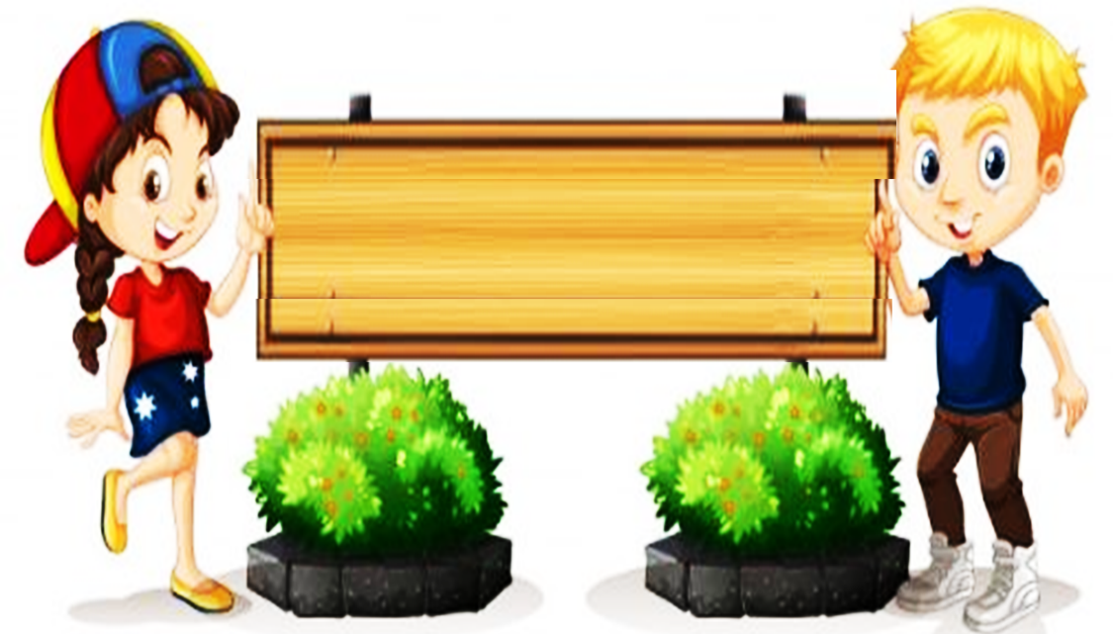
আজ আমরা পড়বো
উ
ঊ

Slide 6
শিখনফল
এই পাঠ শেষে শিক্ষার্থীরা-
১.১.১ বাক্যে ও শব্দে ব্যবহৃত বাংলা বর্ণমালার ধ্বনি স্পষ্ট ও শুদ্ধ ভাবে বলতে পারবে।
১.১.১ বাক্যে ও শব্দে ব্যবহৃত বাংলা বর্ণমালার ধ্বনি স্পষ্ট ও শুদ্ধ ভাবে পড়তে পারবে।

Slide 7
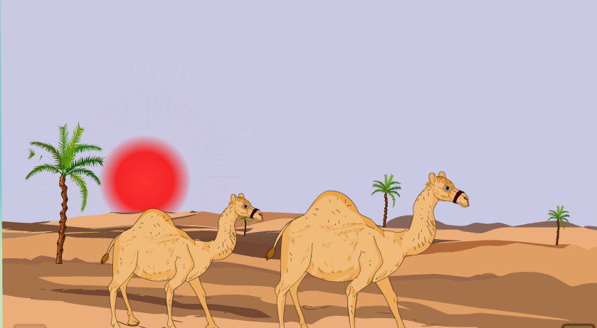
উট চলে। উষা কালে।
উষা
উট

Slide 8
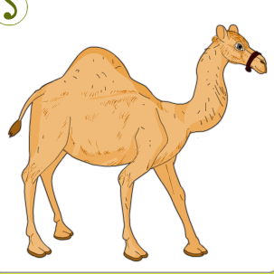
শুনি ও বলি
উট
উষা

Slide 9
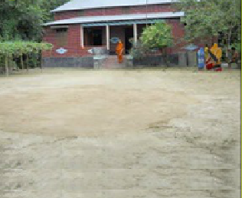
শুনি ও বলি
উঠান
উনিশ

Slide 10
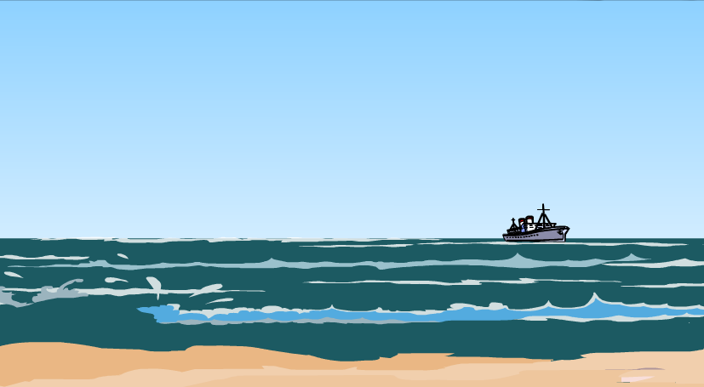
ঊর্মি দোলে। সাগর কোলে
ঊর্মি

Slide 11
শুনি ও বলি
ঊনত্রিশ
ঊর্মি

Slide 12
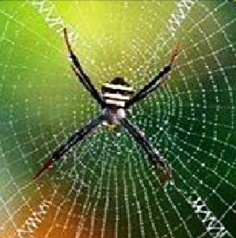
শুনি ও বলি
ঊর্ণনাভ

Slide 13
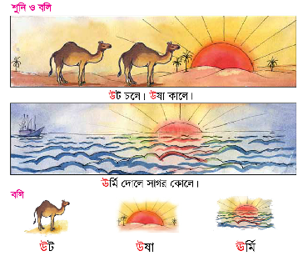
শিক্ষার্থীদের সরব পাঠ ও
প্রমিত উচ্চারন অনুশীলন

Slide 14
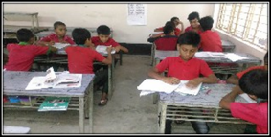
তোমার পাঠ্য বইয়ের 43 নং পৃষ্টা বের করে পাঠ্যাংশ টুকু দলে পড়ো

Slide 15
উ,ঊ বর্ণ দুটি পড়ি
উচ্চারন অনুশীলন

Slide 16
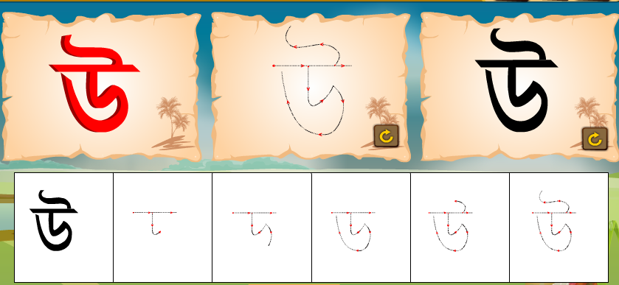
এসো লিখি: উ

Slide 17
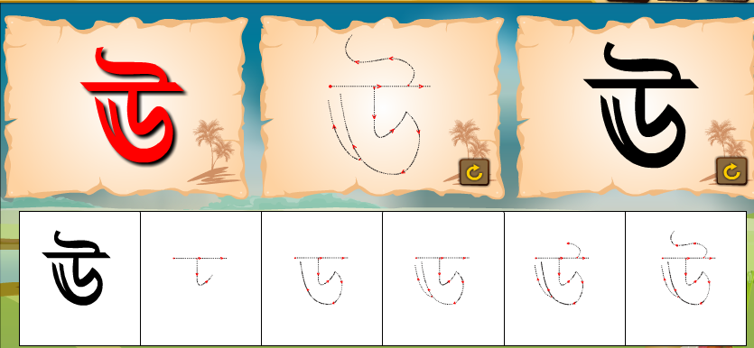
এসো লিখি: ঊ

Slide 18
একক কাজ
ছবি দেখার পর নির্দিষ্ট বর্ণ গুলো বল।
ঊ
উ
উ
ঊ

Slide 19
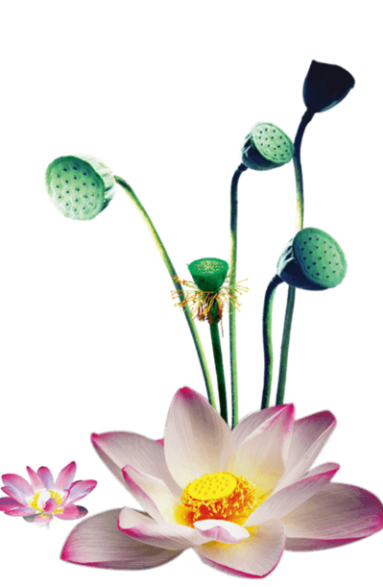
মূল্যায়ন
সঠিক আকৃতিতে
উ, ঊ বর্ণ দুটি লিখ।

Slide 20
আজকের one day one word
উষা
মেরুপ্রভা
উট চলে। উষা কালে।

Slide 21
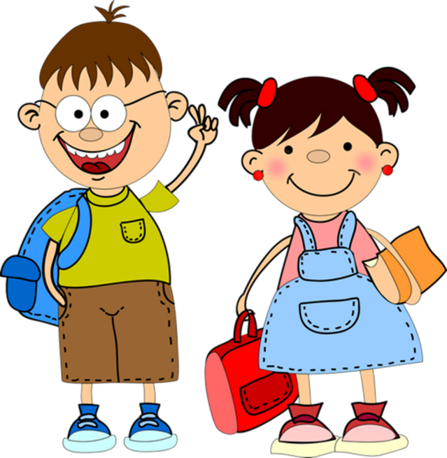
ভালো থেকো

